Slide 1
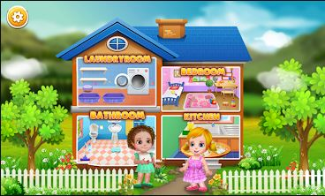
সিরাজগঞ্জ অনলাইন ক্লাসে তোমাদের স্বাগতম

Slide 2
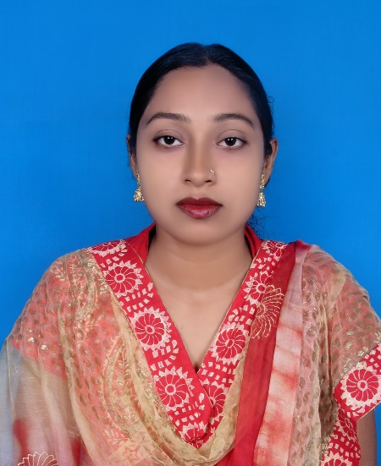
পরিচিতি
মোছা: শামশুন্নাহার
সহকারী শিক্ষক
শালদাইড় সরকারি প্রাথমিক বিদ্যালয়
কামারখন্দ, সিরাজগঞ্জ।
ইমেইল: koly8821@gmail.com
বিষয়: বাংলাদেশ ও বিশ্বপরিচয়
শ্রেণি: তৃতীয়
অধ্যায়ঃ পরিবেশ দূষণ প্রতিরোধ ও সংরক্ষণ
পাঠ্যাংশঃ পরিবেশ…উচিত।

Slide 3
এসো ভিডিও দেখিঃ
ভিডিওতে তোমরা কী কী দেখতে পেলে?
যেখানে সেখানে ময়লা-আবর্জনা ফেলছে।
ময়লা-আবর্জনা ফেললে কি হয়?
পরিবেশ দূষিত হয়।
তাহলে আমাদের কি করা উচিত।
দূষণরোধ ও পরিবেশ সংরক্ষণ

Slide 4
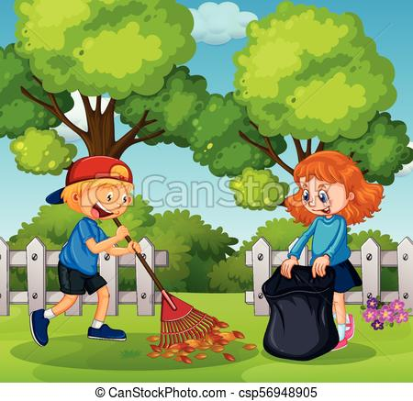
আজকের পাঠ
“দূষণরোধ ও পরিবেশ সংরক্ষণ”

Slide 5
শিখনফল
এই পাঠ শেষে শিক্ষার্থীরা
১১.৩.১ : পরিবেশ সংরক্ষণ ও উন্নয়নে অংশগ্রহণ করবে ।

Slide 6
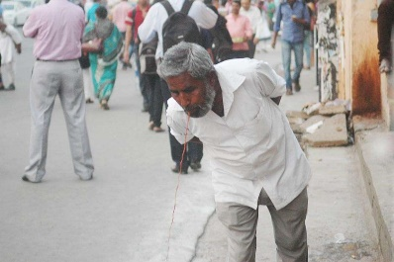
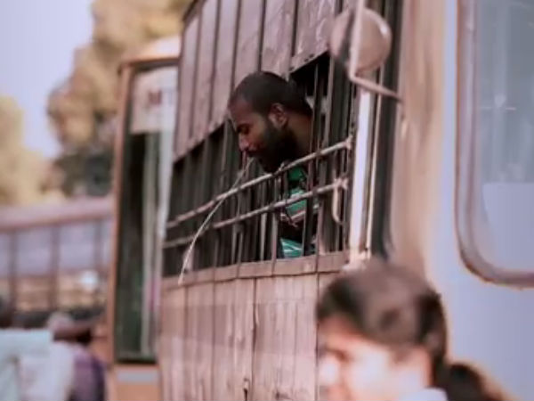
তোমরা নিচের ছবিগুলোতে কী দেখতে পাচ্ছ?
যেখানে সেখানে থুথু ফেলছে
যেখানে সেখানে থুথু ফেলছে
যেখানে সেখানে থুথু , কফ ফেলা উচিৎ নয় ।
যেখানে সেখানে কি থুথু ফেলা উচিত?

Slide 7
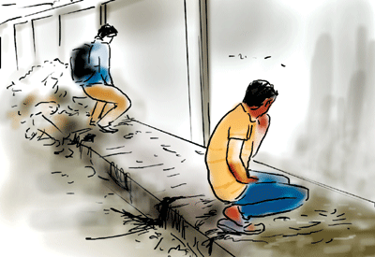
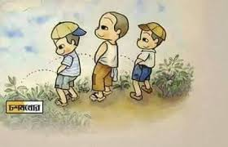
তোমরা ছবিটিতে কী দেখতে পাচ্ছ ?
যেখানে সেখানে মলমূত্র ত্যাগ করছে
যেখানে সেখানে মলমূত্র ত্যাগ করছে
যেখানে সেখানে মলমূত্র ত্যাগ করা উচিৎ নয় ।
যেখানে সেখানে কি মলমূত্র ত্যাগ করা উচিত?

Slide 8
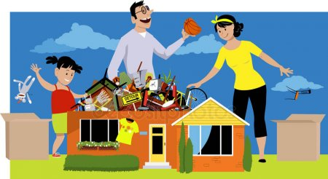
তোমরা ছবিটিতে কী দেখতে পাচ্ছ ?
বাড়িঘর পরিষ্কার-পরিচ্ছন্ন করছে।
বাড়িঘর পরিষ্কার-পরিচ্ছন্ন করছে।

Slide 9
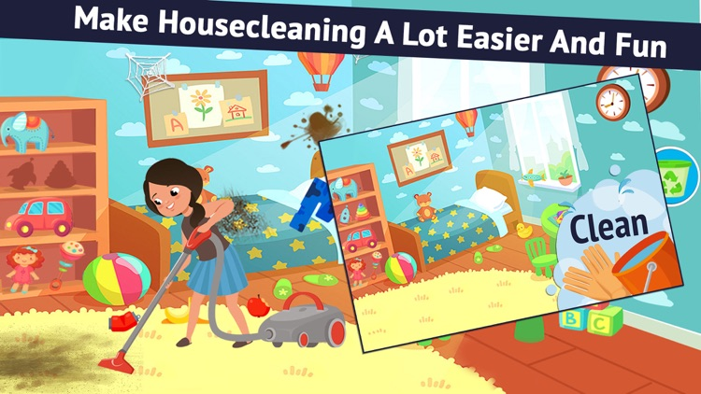
চলো আরও দুইটি ছবি দেখি
বাড়িঘর পরিষ্কার-পরিচ্ছন্ন করছে।
বাড়িঘর পরিষ্কার-পরিচ্ছন্ন করছে।
তাহলে আমাদের বাড়িঘর কিভাবে রাখা উচিত?
সবাই মিলে বাড়িঘর পরিষ্কার রাখা উচিত?

Slide 10
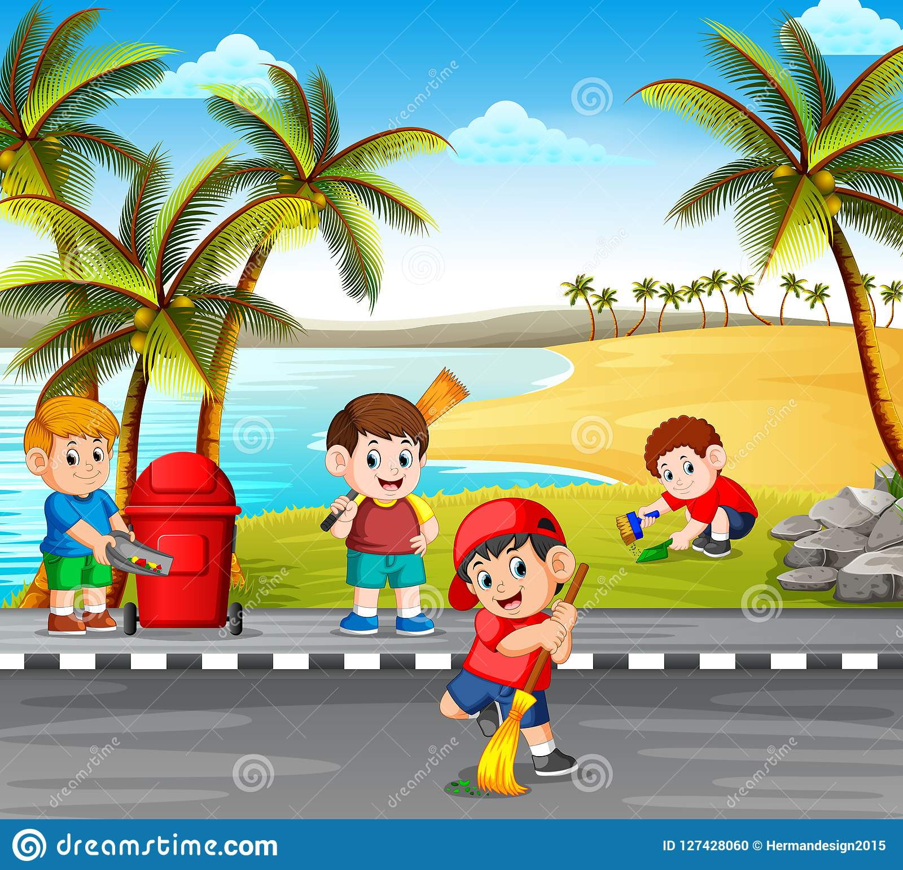
তোমরা ছবিটিতে কী দেখতে পাচ্ছ ?
রাস্তাঘাট পরিষ্কার-পরিচ্ছন্ন করছে।
রাস্তাঘাট পরিষ্কার-পরিচ্ছন্ন করছে।
সবাই মিলে রাস্তাঘাট পরিষ্কার রাখা উচিত?
তাহলে আমাদের রাস্তাঘাট কিভাবে রাখা উচিত?

Slide 11
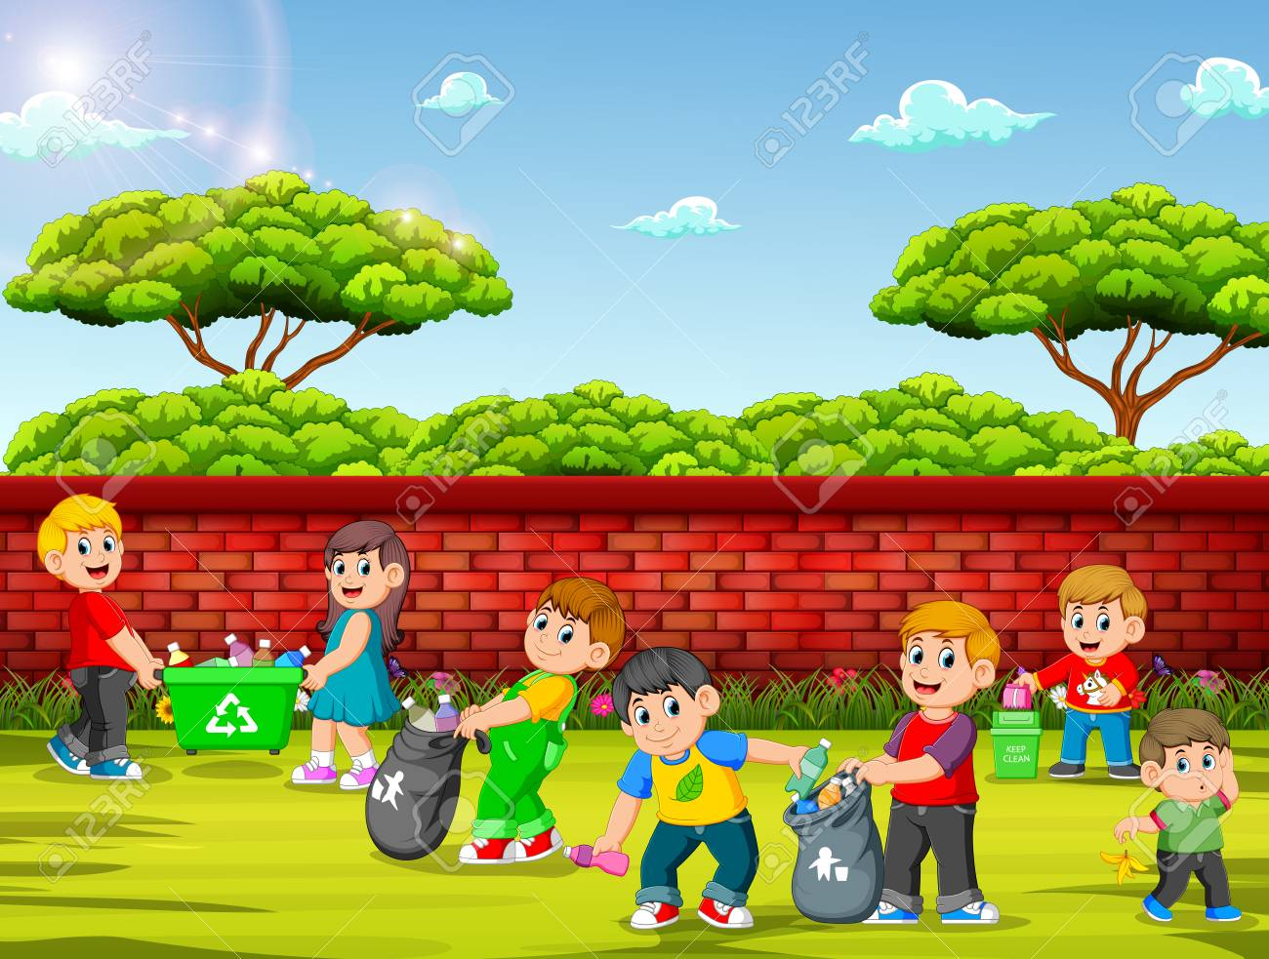
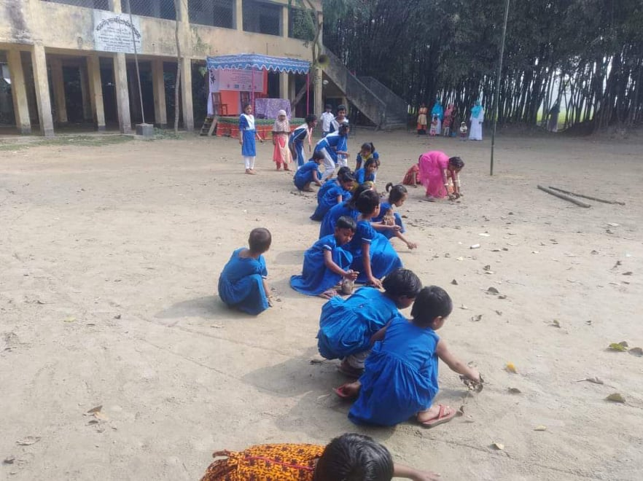
তোমরা ছবিটিতে কী দেখতে পাচ্ছ ?
খেলার মাঠ পরিষ্কার-পরিচ্ছন্ন করছে।
শিক্ষার্থীরা বিদ্যালয়ের খেলার মাঠ পরিষ্কার করছে।
তাহলে আমাদের খেলার মাঠ কিভাবে রাখা উচিত?
সবাই মিলে খেলার মাঠ পরিষ্কার রাখা উচিত?

Slide 12
একক কাজ
১। বাড়ি, রাস্তাঘাট ও খেলার মাঠ কারা পরিষ্কার রাখবে?
২। যেখানে সেখানে কি মলমূত্র ত্যাগ করা উচিত?

Slide 13
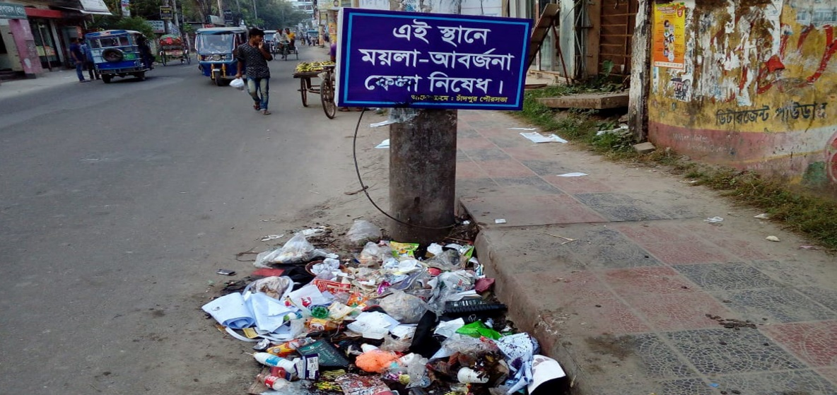
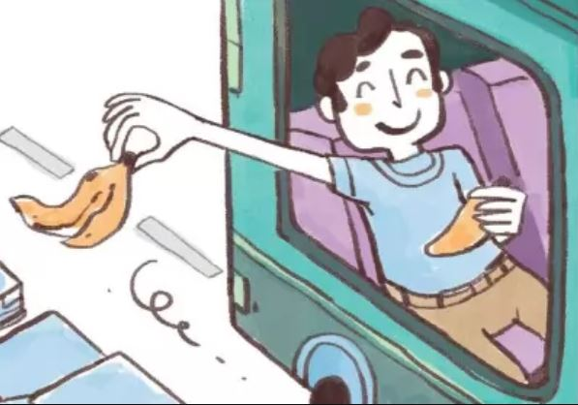
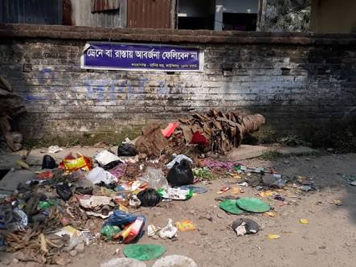
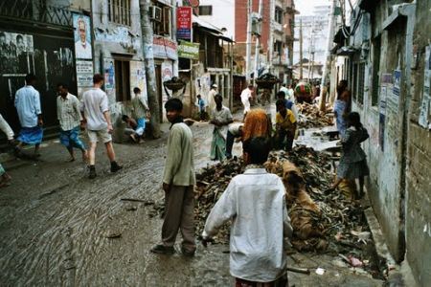
নিচের ছবিগুলো কি দেখতে পাচ্ছো?
যেখানে সেখানে ময়লা-আবর্জনা

Slide 14
চলো একটি ভিডিও দেখি
https://youtu.be/a8_pQs-vwDw
না
পুকুর, নদী, খাল বা যেকোনো জায়গায় ময়লা-আবর্জনা ফেলা কি উচিত?

Slide 15
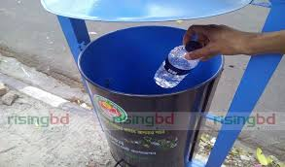
ছবিগুলো লক্ষ্য কর
নির্দিষ্ট স্থানে ময়লা-আবর্জনা ফেলার ঝুড়ি

Slide 16
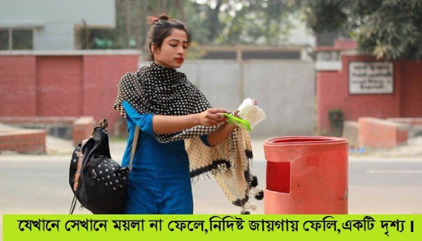
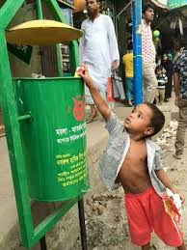
আরও দুইটি ছবি দেখি
নির্দিষ্ট স্থানে ময়লা-আবর্জনা ফেলার ডাস্টবিন
তাহলে ময়লা-আবর্জনা কোথায় ফেলা উচিত?
কাজেই যেখানে সেখানে ময়লা-আবর্জনা না ফেলে নির্দিষ্ট জায়গায় ফেলা উচিত।

Slide 17
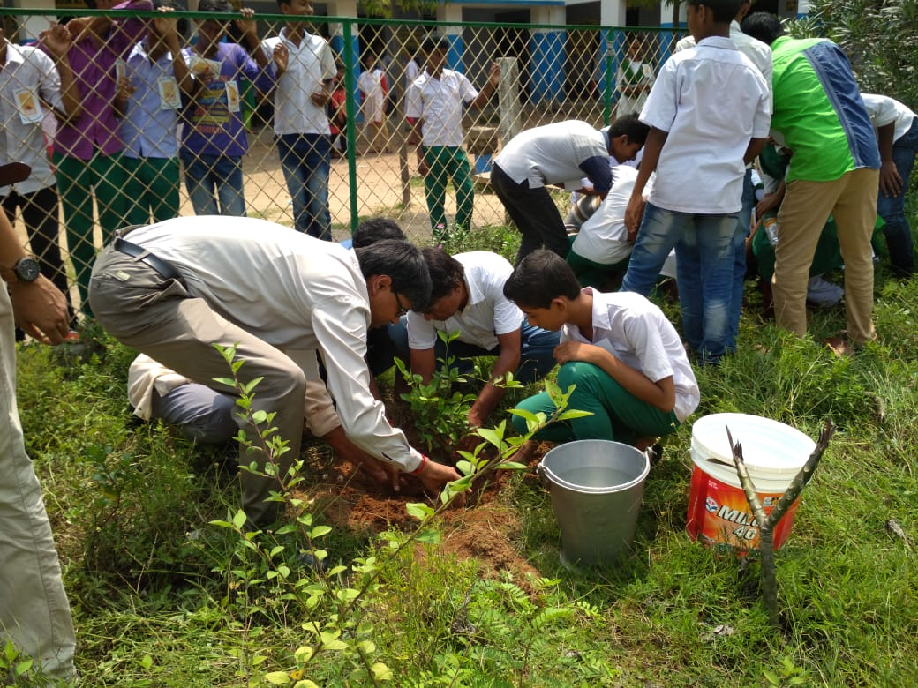
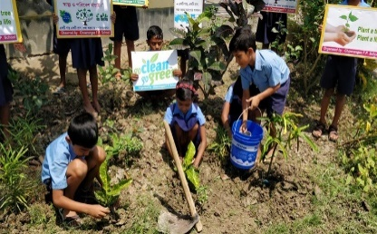
তোমরা ছবিগুলোতে কী দেখতে পাচ্ছ ?
শিক্ষার্থীরা বাগান তৈরি করছে ।
পরিবেশ দূষণ রোধ করতে হলে আমাদের বৃক্ষরোপণ করতে হবে ।

Slide 18
পরিবেশ দূষণ রোধ ও সংরক্ষণ করতে আমাদের যা করণীয়
১। যেখানে-সেখানে থুথু-কফ ফেলা উচিত নয়।
২। যেখানে সেখানে মলমূত্র ত্যাগ করা উচিত নয়।
৩। বাড়ি-ঘর, রাস্তাঘাট ও খেলার মাঠ পরিষ্কার রাখা উচিত।
৪। পুকুর, নদী, খাল বা যে কোন জায়গায় ময়লা-আর্বজনা ফেলা উচিত নয়।
৫। নির্দিষ্ট স্থানে ময়লা-আবর্জনা ফেলা উচিত।

Slide 19
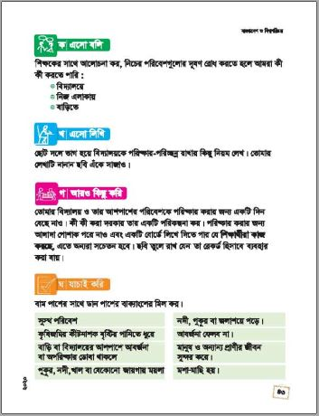
তোমার পাঠ্য বইয়ের 42 ও 43 পৃষ্ঠা বের কর নিরবে পড়
পাঠ্য বই সংযোগ

Slide 20
দলীয় কাজ
আমরা কীভাবে পরিবেশ দূষণ রোধ করতে পারি তার একটি তালিকা তৈরি করি
এবং 3নং তালিকা তোমরা লেখ।
বিদ্যালয়ে | নিজ এলাকায় | বাড়িতে
১। বিদ্যালয়ের মাঠ পরিষ্কার করে। | ১। নির্দিষ্ট স্থানে ময়লা আর্বজনা ফেলে। | ১। যথাস্থানে মলমূত্র ত্যাগ করে ।
২। বিদ্যালয়ে বৃক্ষরোপণ করে । | ২। জনসচেতনতা তৈরি করে । | ২। যেখানে সেখানে থুথু, কফ না ফেলে।
3। | 3। | 3।

Slide 21
মূল্যায়ন
এসো আমরা সঠিক শব্দ দিয়ে শূন্যস্থান পূরণ করিঃ
আর্বজনা
১। নির্দিষ্ট জায়গায় ...................... ফেলা উচিৎ ।
পরিষ্কার
২। বিদ্যালয়ের মাঠ ......................করা উচিৎ।
দূর্গন্ধ
৩। যেখানে সেখানে ময়লা- আর্বজনা ফেললে ..................... ছড়ায় ।
সচেতনতার
৪। মানুষের ...................অভাবে পরিবেশ দূষিত হয় ।

Slide 22
মূল্যায়ন
১। ময়লা আবর্জনা কোথায় ফেলা উচিত?
ক
ডাস্টবিন বা নির্দিষ্ট স্থানে
খ
রাস্তার পাশে
গ
যেখানে সেখানে
ঘ
বাড়ির আঙ্গিনায়
2। পরিবেশ দূষণ রোধে আমাদের করনীয়?
ক
যেখানে সেখানে ময়লা ফেলা
খ
যেখানে সেখানে থুথু , কফ ফেলা
গ
রাস্তাঘাটে মলমূত্র ত্যাগ করা
ঘ
বাড়ির আঙ্গিনা পরিষ্কার পরিছন্ন রাখা

Slide 23
বাড়ির কাজ
১। পরিবেশ দূষণ রোধ ও সংরক্ষণ করতে তুমি কী কী করবে ৩টি বাক্যে লিখ ।

Slide 24
সবাইকে আন্তরিক ধন্যবাদ

